Slide 1
Государственная служба статистики Приднестровской Молдавской Республики
Результаты деятельности
Государственной службы статистики в 2020 году
и основные мероприятия на 2021 год
Начальник Государственной службы
статистики ПМР Случинская Н.А.

Slide 2
Государственная служба статистики Приднестровской Молдавской Республики
Организация статистических наблюдений и формирование официальной статистической информации в соответствии с научно-обоснованной статистической методологией
§
Совершенствование тематики и содержание статистических публикаций, пересмотр форм государственной статистической отчетности и методологических указаний к ним
§
Выполнение Плана экономической работы и Программы статистических работ на 2021 год
§
Реализация «Плана мероприятий («дорожной карты») по развитию Государственной службы статистики Приднестровской Молдавской Республики и системы государственной статистики Приднестровской Молдавской Республики на период 2021-2026 годы»
§
Модернизация системы сбора, обработки, хранения и распространения статистической информации органов государственной статистики на основе применения современных информационно-телекоммуникационных технологий
§
Повышение открытости Государственной службы статистики Приднестровской Молдавской Республики

Slide 3
Государственная служба статистики Приднестровской Молдавской Республики
Структура Государственной службы статистики ПМР
в 2020 году
Начальник службы
Аппарат ГСС ПМР
(38,5 ед.)
Начальник управления – 6 ед.
Заместитель начальника управления – 4 ед.
Начальник отдела– 1 ед.
Главный специалист– 23,5 ед.
специалист– 3 ед.
Начальник управления – 7 ед.
Городские (районные) управления статистики (54,5 ед.)
Заместитель начальника управления – 7 ед.
Главный специалист– 38 ед.
Уборщик служебных помещений– 2,5 ед.

Slide 4
Государственная служба статистики Приднестровской Молдавской Республики
ОТРАСЛЕВАЯ КЛАССИФИКАЦИЯ 105 ВИДОВ ФОРМ, ФОРМИРУЮЩИХ ОФИЦИАЛЬНУЮ ГОСУДАРСТВЕННУЮ СТАТИСТИКУ
6
статистика промышленности
5
статистика строительства
18
статистика сельского хозяйства
3
статистика материальных ресурсов
11
статистика транспорта и связи
10
статистика торговли, платных услуг населению, малого предпринимательства, туризма и религиозных организаций
2
статистика потребительских цен
5
статистика финансов
8
статистика труда и занятости населения
29
демография и социальная статистика
8
статистика жилищно-коммунального хозяйства

Slide 5
Государственная служба статистики Приднестровской Молдавской Республики
Подготовленная статистическая информация согласно Плана экономических работ ГСС ПМР
Доклад «Социально-экономическое развитие республики»
5 работ
Информационно статистический бюллетень
8 работ
Статистический ежегодник
8 работ
официальные статистические публикации
258 работ
Аналитическая записка и пресс-выпуски
94 работы
Экспресс-информация и информация о ценах на продовольственные товары
39 работ
104 работы подготовленные городскими (районными) управлениями ГСС ПМР

Slide 6
Государственная служба статистики Приднестровской Молдавской Республики
В рамках работы Службы по организации государственных статистических наблюдений и формированию официальной статистической информации с целью проведения системного анализа и комплексной оценки экономического состояния развития республики в целом, и отдельных регионов и отраслей, а также выявления факторов, влияющих на развитие экономики, подготовлены:
Доклад «Социально-экономическое развитие Приднестровской Молдавской Республики» - ежеквартальное периодическое издание подготовленное для обеспечения открытого доступа к статистическим данным. Содержит комплексную статистическую информацию о социально-экономическом положении республики за период с начала года. По основным социально-экономическим показателям приводится динамика по данным текущего и соответствующего периода прошлого года. В докладе широко представлена информация по промышленному производству, строительству, сельскому хозяйству, транспорту и связи, потребительскому рынку и внешней торговле, приватизации жилищного фонда, потребительским ценам и тарифам, финансам и страхованию, социальным вопросам, рынку труда, уровню жизни и доходах населения. В докладе наряду с информацией, разрабатываемой органами государственной статистики, публикуются данные ряда министерств и ведомств республики (Государственного таможенного комитета ПМР, Единого государственного фонда социального страхования ПМР, Министерства внутренних дел ПМР). В приложении содержится статистическая информация по отдельным показателям, представленная по городам и районам республики.

Slide 7
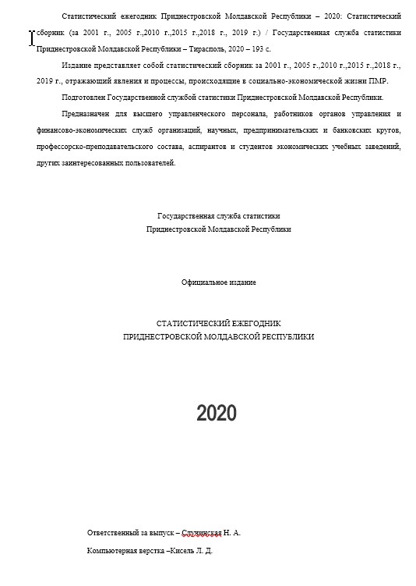
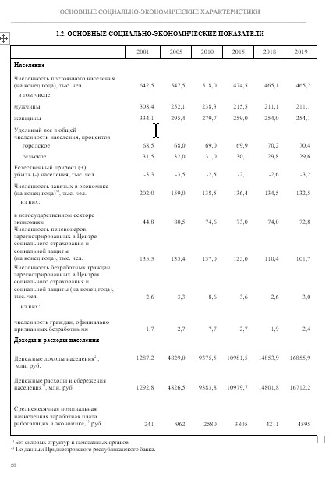
Юбилейный формат официального статистического издания «Статистический ежегодник ПМР – 2020»
Государственная служба статистики Приднестровской Молдавской Республики
Наиболее полное ежегодное издание Государственной службы статистики Приднестровской Молдавской Республики, отражающее явления и процессы, происходящие в экономической, социальной и политической жизни республики.
В ежегоднике представлена информация о занятости населения и его доходах, социальной сфере, инфляционных процессах. Значительное место в сборнике отведено показателям, характеризующим развитие отдельных отраслей экономики – промышленности, сельского хозяйства, транспорта и связи, инвестиционной деятельности, потребительского рынка, а также внешнеэкономической деятельности.
Данные о численности населения за 2015 г. предоставлены с учетом переписи населения на 14 октября 2015 г.
В каждом разделе к отдельным статистическим показателям даны методологические пояснения.
По важнейшим показателям представлены данные по городам и районам республики, позволяющие провести сопоставления и получить более полную информацию о развитии регионов республики.

Slide 8
Государственная служба статистики Приднестровской Молдавской Республики
Кроме подготовленных и выпущенных материалов c официальной статистической информацией в течении 2020 года Государственной службой статистики ПМР:
производился расчет ежемесячного фактического уровня инфляции;
производился расчет ежеквартального и годового объема валового внутреннего продукта;
производился расчет перекрестной (функциональной и экономической) классификации расходов государственного бюджета Приднестровской Молдавской Республики по СГФ МВФ, 2001 года;
велась работа по параллельному кодированию видов экономической деятельности организаций по кодам КВЭД (вновь созданные организации и организации, вносящие дополнения или изменения по осуществляющим видам деятельности, попадающие в регистрируемое поле ресурса ГИС «Регистрация юридических лиц «Одно окно»;
оказывались консультационные и информационные услуги, в целях обеспечения максимального удовлетворения потребностей пользователей не только в своевременной и полной статистической информации, но и лучшего понимания широкой аудиторией опубликованных официальных статистических данных;
осуществлялась работа по руководству над производственной практикой студентов Института государственного управления, права и социально-гуманитарных наук по направлению «Социология» ГОУ «Приднестровский государственный университет им. Т.Г. Шевченко».

Slide 9
Государственная служба статистики Приднестровской Молдавской Республики
Разработаны
и пересмотрены
формы
государственной
статистической
отчетности,
инструкции и
краткие указания
по их заполнению –
10 ед.
Приказы
по утверждению,
изменению и
о признании
утратившими
силу форм
государственной
статистической
отчетности –
11 ед.
Приказы
по общим
вопросам деятельности Службы и кадровым
вопросам –
231 ед.

Slide 10
Государственная служба статистики Приднестровской Молдавской Республики
Совершенствование федерального статистического наблюдения за деятельностью общеобразовательных организаций
9 форм о деятельности образовательных организаций
85-РИК
1-ДО

Slide 11
Государственная служба статистики Приднестровской Молдавской Республики
ИСПОЛНЕНИЕ ПЛАНОВЫХ МЕРОПРИЯТИЙ
Ведение ЕГРПО
По состоянию на 1 января 2021 года в ЕГРПО состоят на учете 9 459 организаций. За 2020 год зарегистрировано новых организаций – 209 ед.; внесено изменений – 161 ед.; закрыто юридических лиц – 444 ед.
Автоматизация программных средств
В 2020 году продолжена работа по совершенствованию программных средств автоматизированной обработки статистической информации, а также произведена постановка задач для написания нового и корректировки старого программного обеспечения по 36 статистическим формам. В рамках исполнения Распоряжения Правительства Приднестровской Молдавской Республики от 19 октября 2018 года № 844 «О мерах, направленных на обеспечение возможности предоставления отчетности в электронном виде» осуществлено тестирование 105 форм государственной статистических отчетности в ГИС «Электронная отчетность».
Осуществление проверочных мероприятий
За отчётный период согласно Плана проверочных работ на 2020 год городскими (районными) управлениями Государственной службы статистики ПМР было проведено 7 проверок достоверности отчетных данных в организациях республики по 21 виду форм государственной статистической отчетности. Проверки приостановлены во исполнение Закона ПМР от 10 апреля 2020 года № 61-З-VI «О мерах государственной поддержки в связи с введением чрезвычайного положения и (или) ограничительных мероприятий (карантина), направленных на предотвращение распространения коронавирусной инфекции, вызванной новым типом вируса COVID-19, в 2020 и 2021 годах» в текущей редакции.
В течении 2020 г. осуществлялась работа в части оказания устных консультаций и подготовкой аргументированных ответов по письменным запросам, касающихся предоставления разъяснений по присвоенным статистическим кодам КОНХ или новым (перспективным) видам деятельности, хозяйствующим субъектам и органам государственной власти и управления.

Slide 12
Государственная служба статистики Приднестровской Молдавской Республики
Показатели, характеризующие основные направления деятельности ГСС ПМР

Slide 13
Государственная служба статистики Приднестровской Молдавской Республики

Slide 14
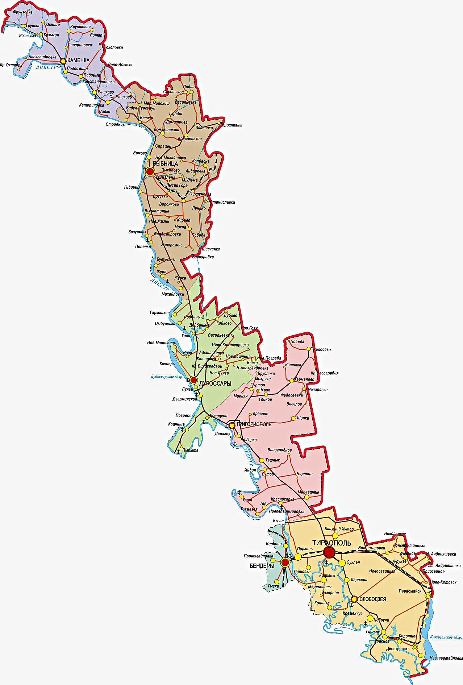
Государственная служба статистики Приднестровской Молдавской Республики
61
124
206
145
635
516
122
162
1 696
89
83
341
235
323
241
87
60
256
2 149
1 933
694
134
крупные
935
812
СМП
391
98
739
644
НКО
180

Slide 15
Государственная служба статистики Приднестровской Молдавской Республики
Реализация Концепции административной реформы в ПМР на 2018-2020 годы
ü
Портал государственных услуг ПМР
ГИС «Система межведомственного обмена данных»
ü
ü
Размещение сводной статистической информации на сайте www. mer.gospmr.org раздел «Государственная служба статистики (ГОССТАТ)»
ü
Электронная почта ГСС ПМР
Выпуск печатного издания «Статистический ежегодник»
ü
Ежегодная оперативная информация, ежеквартальные доклады, ежемесячные бюллетени, пресс-выпуски и экспресс-информации
ü
ü
Общественный совет при ГСС ПМР

Slide 16
Государственная служба статистики Приднестровской Молдавской Республики
ОБЩИЕ ВЫВОДЫ
Для характеристики достижения цели в области государственной статистики служат два показателя: количество работ, выполненных в рамках реализации Плана экономической работы ГСС и уровень доступности официальной статистической информации.
По первому показателю в 2020 г. было предусмотрено к выполнению 258 работ по формированию официальной статистической информации о социальных, экономических, демографических и других общественных процессах в Приднестровской Молдавской Республике.
Все работы были выполнены в полном объеме и в установленные сроки.
Показатель «Уровень доступности официальной статистической информации» характеризует доступность получения гражданами и хозяйствующими субъектами официальной статистической информации по их запросам в органы государственной статистики, в том числе и в электронном виде (электронная почта, Портал государственных услуг Приднестровской Молдавской Республики, сайт Министерства экономического развития ПМР раздел «Государственная служба статистики (ГОССТАТ)»).
В 2020 г. на все поступившие запросы заявителей (юр. физ. лиц, государственных администраций, органов исполнительной власти и управления) Службой были направлены соответствующие ответы. Показатель «Уровень доступности официальной статистической информации» составил 100%.

Slide 17
Государственная служба статистики Приднестровской Молдавской Республики
Повышение эффективности функционирования системы государственной статистики
Дорожная карта
по развитию ГСС ПМР и системы государственной статистики ПМР на период
2021-2026 г.г.
Совершенствование законодательства в области государственной статистики
Совершенствование программно-технологической инфраструктуры и внедрение современных информационных и коммуникационных технологий
Совершенствование технологии сбора, обработки и хранения статистических данных
Повышение качества статистической информации
Организация и проведение новых статистических обследований
Обучение и повышение квалификации статистических кадров

Slide 18
Государственная служба статистики Приднестровской Молдавской Республики
ПЛАН РАБОТЫ ГСС ПМР НА 2021 ГОД
ВЫПОЛНЕНИЕ ПЛАНОВ И ПРОГРАММ
Выполнение программы статистических работ на 2021 г.
Выпуск сводной статистической информации согласно Плана экономической работы на 2021 г.
СОВЕРШЕНСТ-ВОВАНИЕ СТАТИСТИЧЕСКОГО НАБЛЮДЕНИЯ, УЧЕТА И ПУБЛИКАЦИЙ
Государственных статистических наблюдений с целью снижения статистической нагрузки на бизнес.
РЕАЛИЗАЦИЯ ПЛАНА МЕРОПРИЯТИЙ («ДОРОЖНОЙ КАРТЫ») ПРЕДУСМОТРЕННЫХ НА 2021 Г.
Статистического законодательства.
Тематики и содержания статистических публикаций.
Удовлетворение потребности общества и государства в официальной статистической информации.
Введение в статистическую практику ГИС «Электронная отчетность» и переход из опытной эксплуатации в промышленную.
Утверждение, внедрение и применение Классификатора видов экономической деятельности ПМР (поэтапный переход от КОНХ к КВЭД).
Разработка Государственной целевой программы развития системы государственной статистики на период 2021-2026 годы, структурированной по годам, ответственным исполнителям, объемам и источникам финансирования.

